Slide 1

Von: Ben Bekir Ertugrul, Frederik Höft und Manuele Waldheim

Slide 2
Inhaltsverzeichnis
Was ist Spotify?
Definition der Fragestellung
Planung des Vorgehens
Datenbeschaffung
Selbstständigkeitserklärung
Quellen
Seite 1

Slide 3

Was ist Spotify?
2006 in Schweden gegründet
Audio-Streaming-Dienst
Musik, Hörbücher und Podcasts können gestreamt werden
kostenlose Version mit Werbung oder über ein kostenpflichtiges Abonnement
Seite 2

Slide 4
Definition der Fragestellung
Verwendetes Zielmodell: KAOS-Zielmodell
Ziel: Strategien zur Erstellung eines erfolgreichen Podcasts auf Spotify
Seite 3

Slide 5
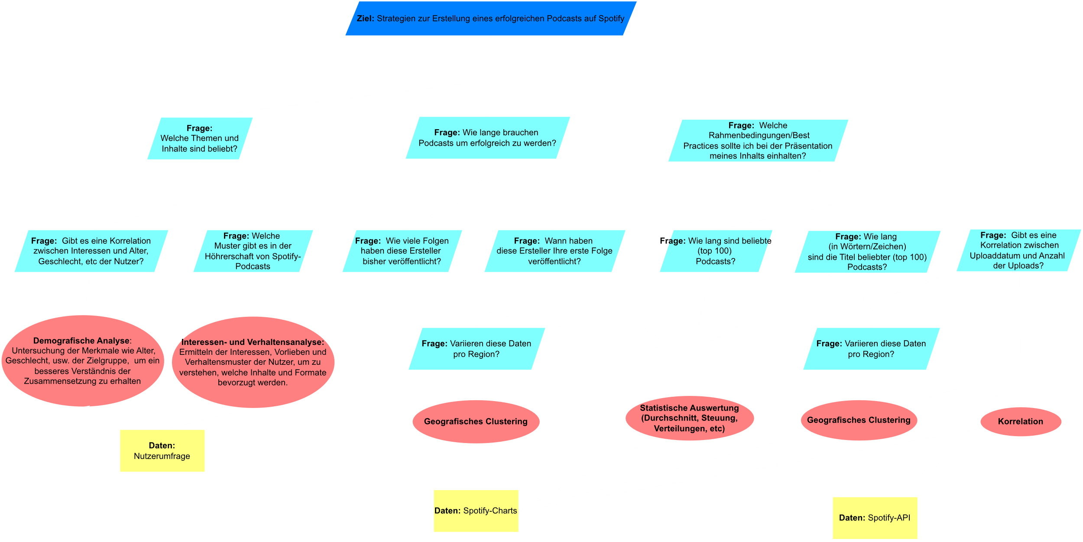
KAOS-Zielmodell
Seite 4

Slide 6
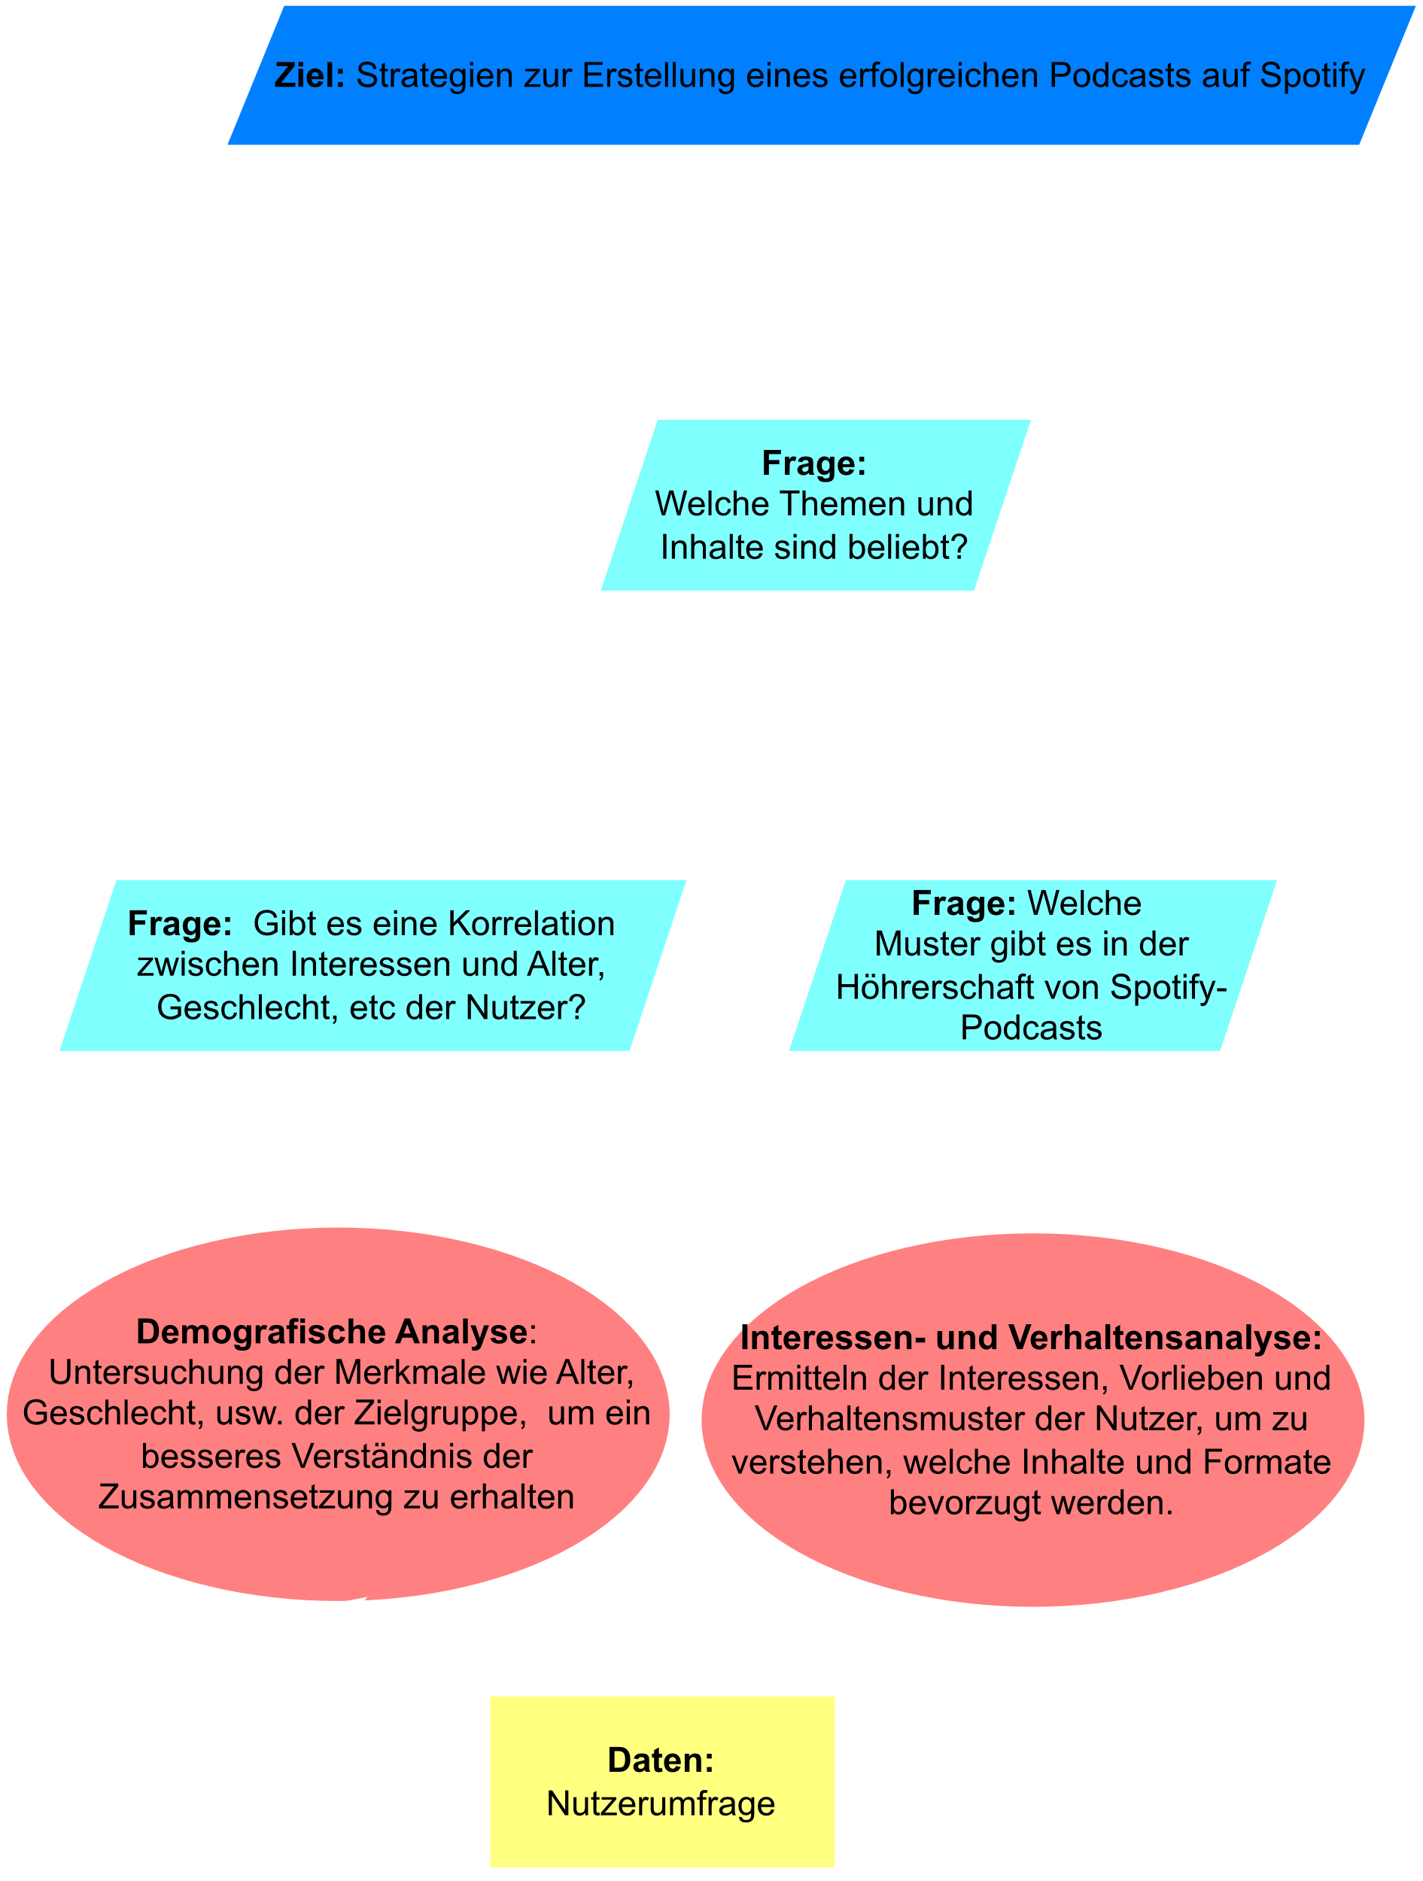
KAOS-Zielmodell(links)
Seite 5

Slide 7
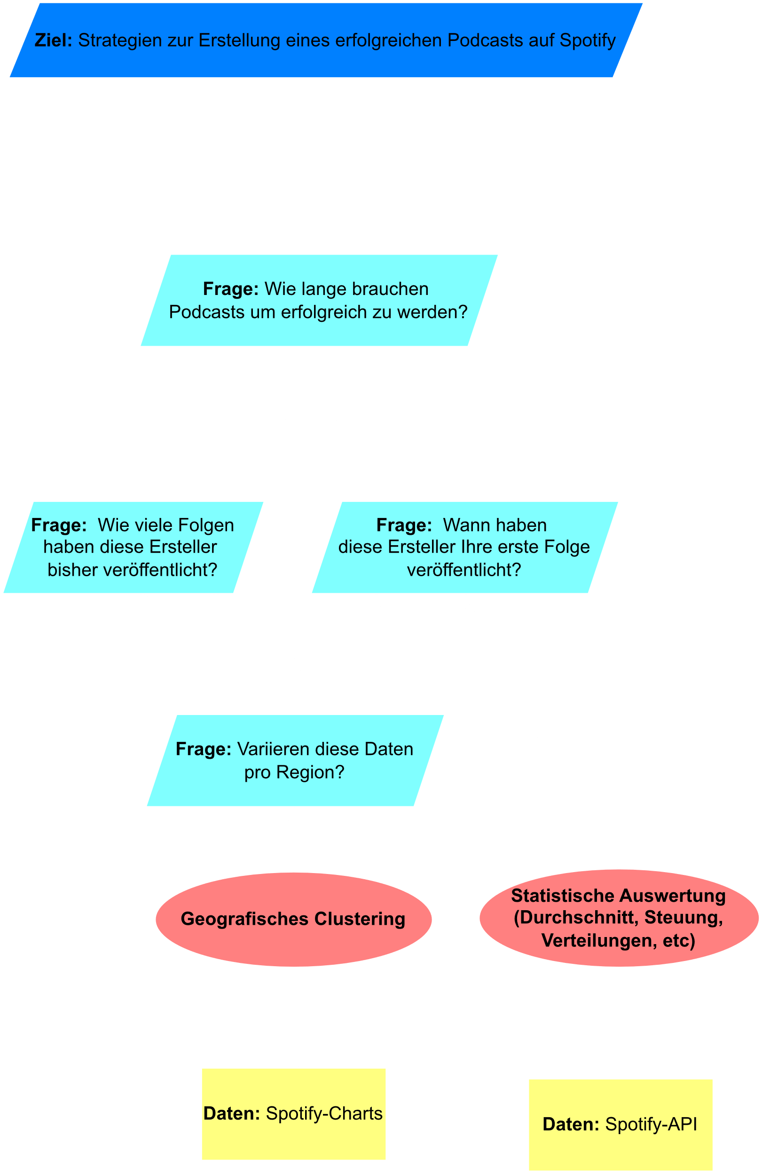
KAOS-Zielmodell(mitte)
Seite 6

Slide 8
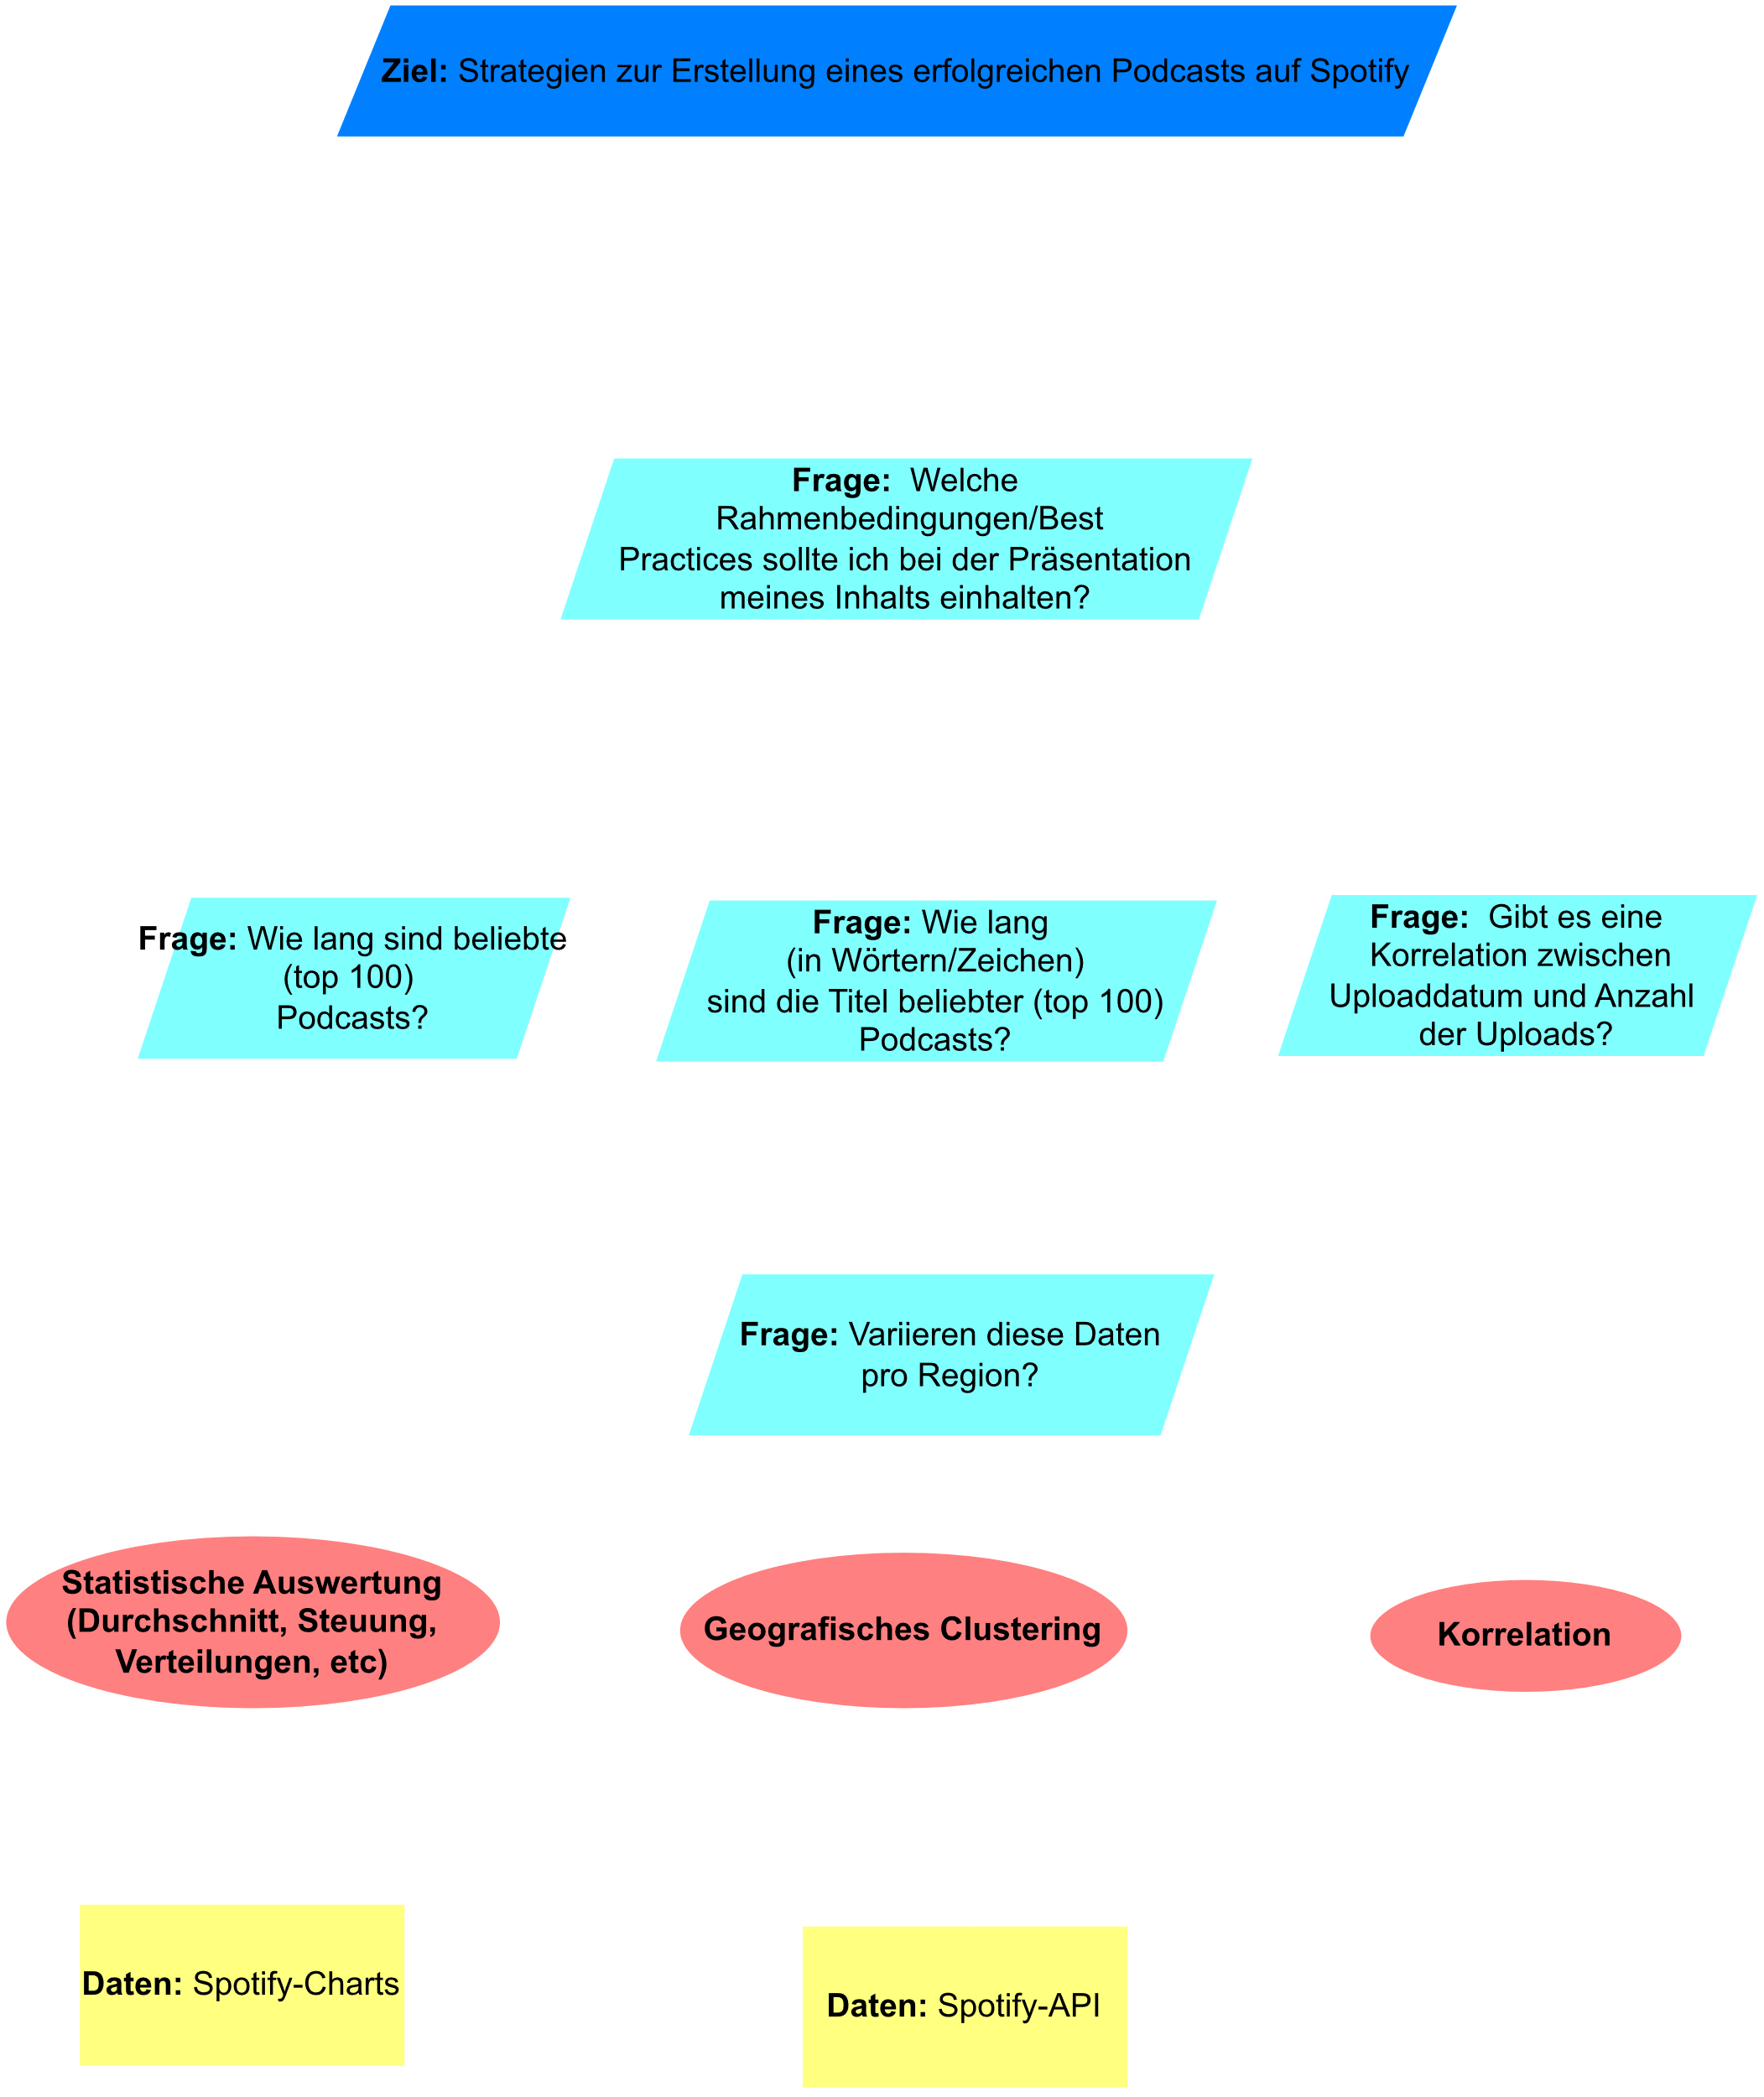
KAOS-Zielmodell(rechts)
Seite 7

Slide 9
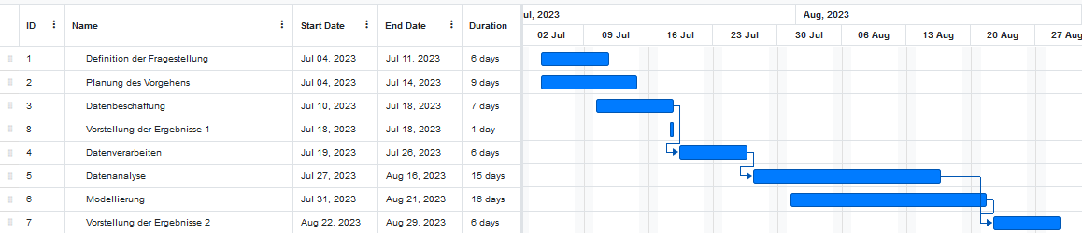
Planung des Vorgehens
Seite 8

Slide 10
Datenbeschaffung
Datenquellen sind zum einen Kaggle und die Spotify-API.
Spotify-API: https://developer.spotify.com/documentation/web-api
Kaggle liefert fertige Datensets, die von uns verarbeitet, analysiert und ausgewertet werden.
Potenzielle Datensets für die Beantwortung der Zielfrage sind:
https://www.kaggle.com/datasets/meeraajayakumar/spotify-user-behavior-dataset
https://podcastcharts.byspotify.com/
Seite 9

Slide 11
Selbständigkeitserklärung
Hiermit versichern wir, dass wir den Projektbericht „Miniprojekt Teil 1, Dokumentation der Phasen 1-3“ selbstständig verfasst und keine anderen als die angegebenen Quellen verwendet haben.
Alle Textstellen und andere Inhalte wie Bilder, Quellcode oder Daten, die direkt, wörtlich oder sinngemäß aus anderen Quellen entnommen sind, haben wir eindeutig mit korrekten Quellenangaben versehen.
Seite 10

Slide 12
Quellen
Tool mit dem das Gantt-Diagramm erstellt wurde: https://www.onlinegantt.com/#/gantt
Spotify-Logo (Titel): https://upload.wikimedia.org/wikipedia/commons/thumb/2/26/Spotify_logo_with_text.svg/2560px-Spotify_logo_with_text.svg.png
Spotify-Logo (Seite 2): https://upload.wikimedia.org/wikipedia/commons/thumb/1/19/Spotify_logo_without_text.svg/2048px-Spotify_logo_without_text.svg.png
Zielmodell-Tool: https://app.diagrams.net/

